Slide 1
“Edukacinių erdvių sukūrimas vaikų patirtinio ugdymo skatinimui"
Vilniaus Lopšelis – darželis “Puriena”
Renata Bereznovska
2021

Slide 2

SUPANTI UGDYMO(SI ) APLINKA:
Įtakoja visus vaiko ugdymo(si) reiškinius ir procesus;
Nulemia jo vėlesnių intelektinių,socialinių ir emocinių galių įgijimo sėkmingumą.

Slide 3


Aplinką kuriu, stebėdama vaikus:
Kurias erdves jie labiausiai mėgsta;
Ar randa jiems reiklingas priemones;
Ar priemonių veiklai yra pakankamai;
Ar vaikai turi užsiėmimą

Slide 4

Vaikus stebiu įvairiose aplinkose,nes skirtingose aplinkose vaikai skirtingai elgiasi ir atsiskleidžia

Slide 5
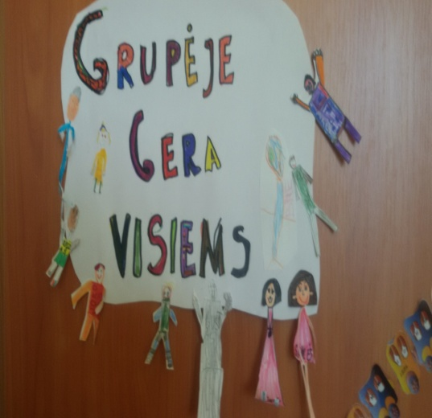
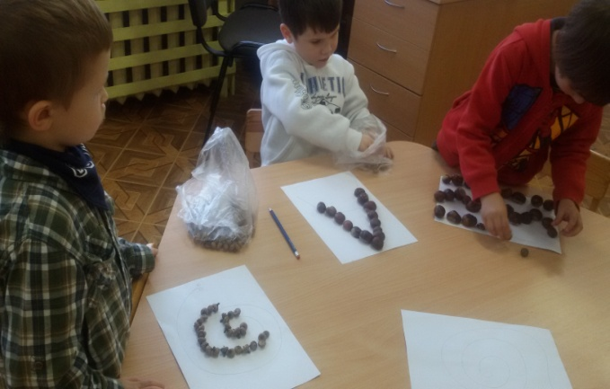
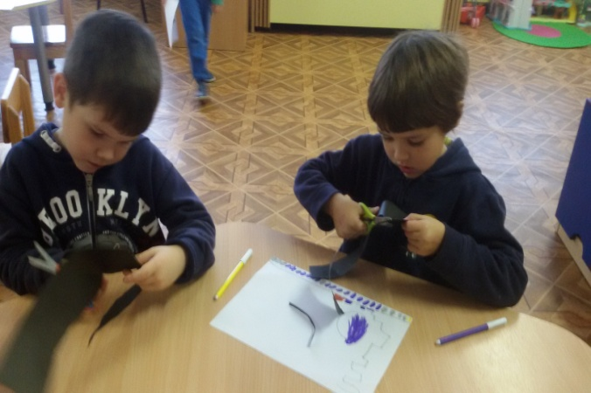
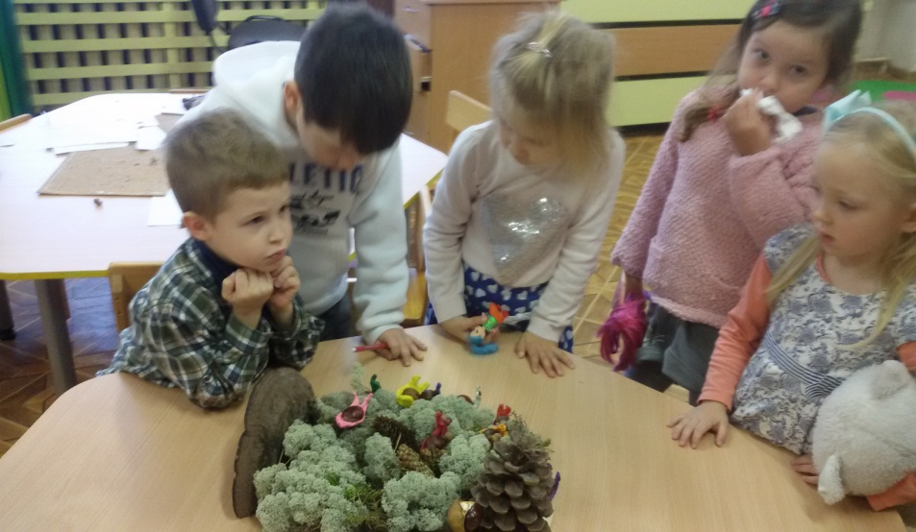
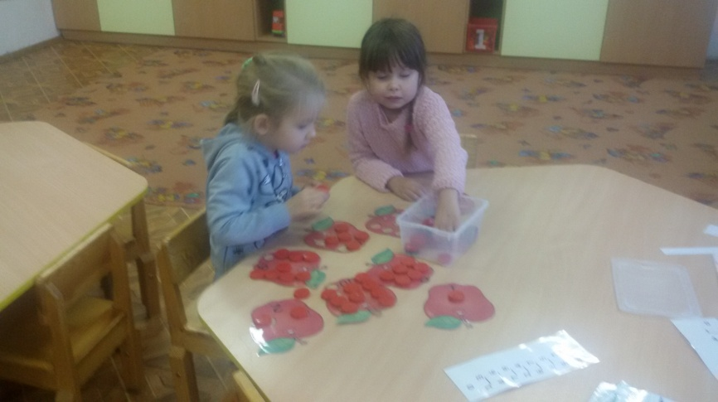
VEIKLA GRUPĖJE

Slide 6
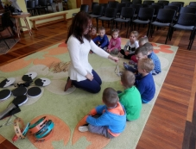
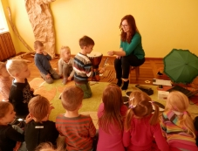
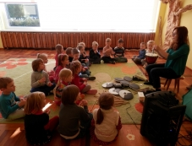
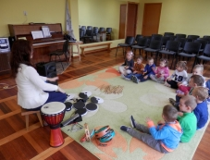
MUZIKOS ERDVĖ

Slide 7
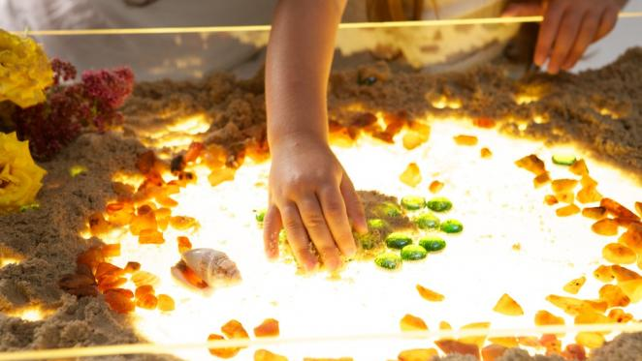
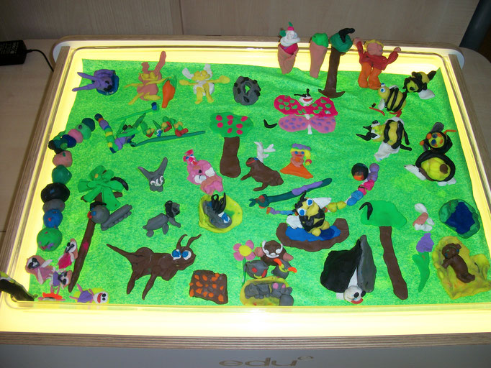
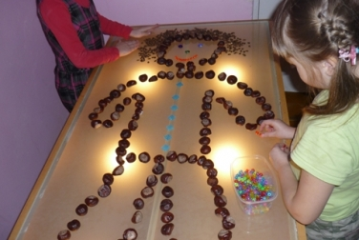
ŠVIESOS STALAS

Slide 8
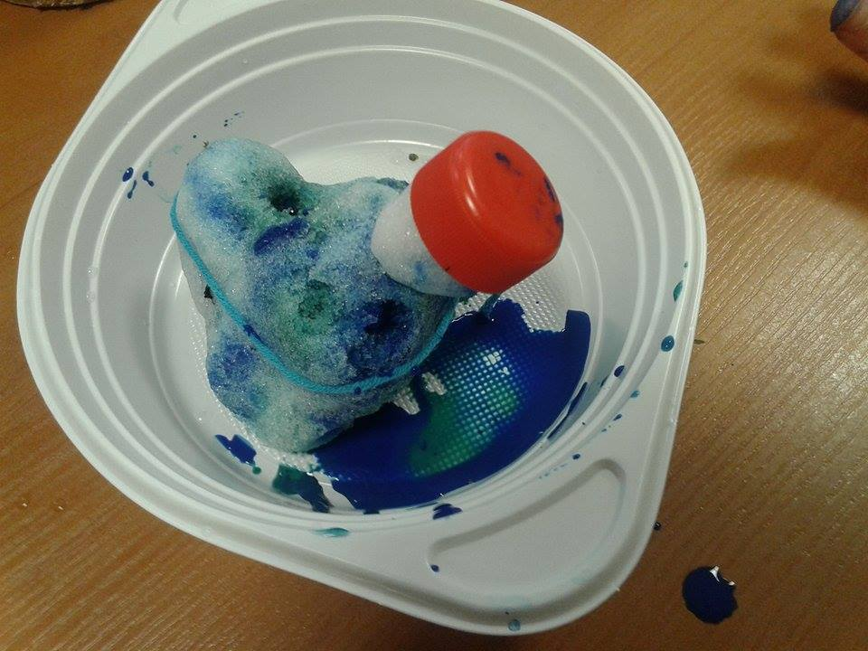
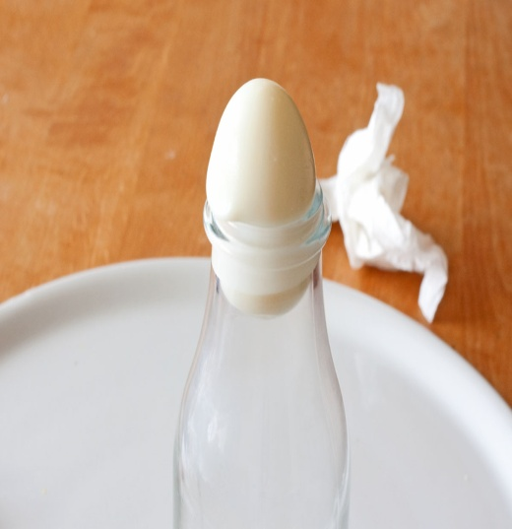
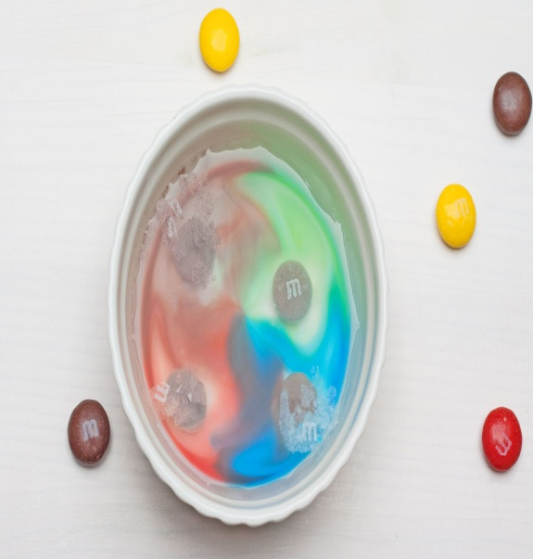
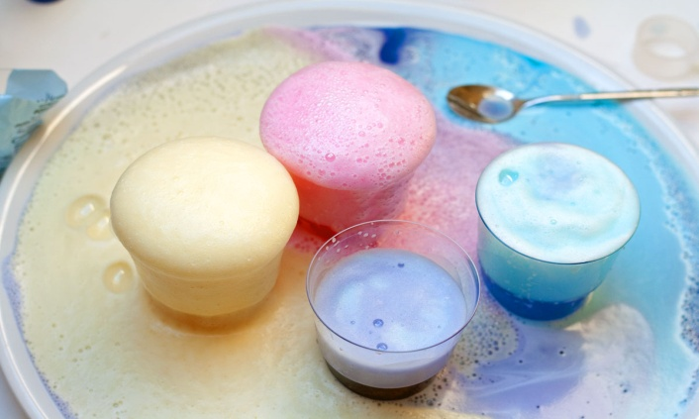
TYRINĖJIMAI

Slide 9
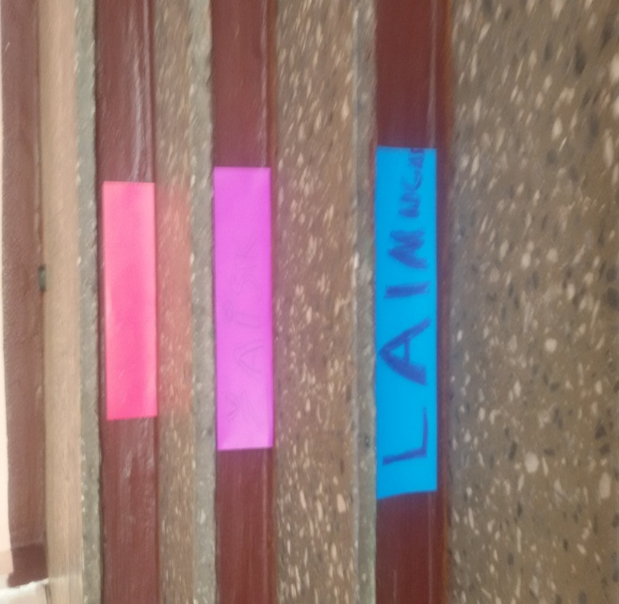
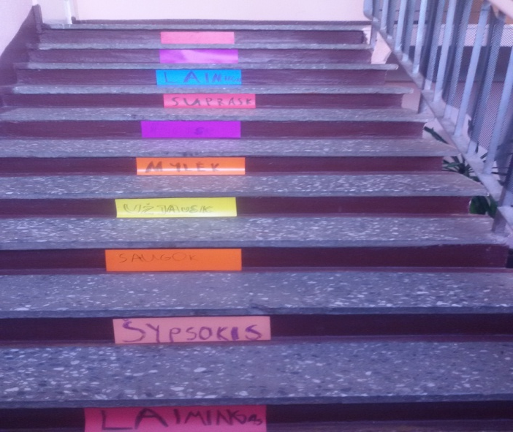
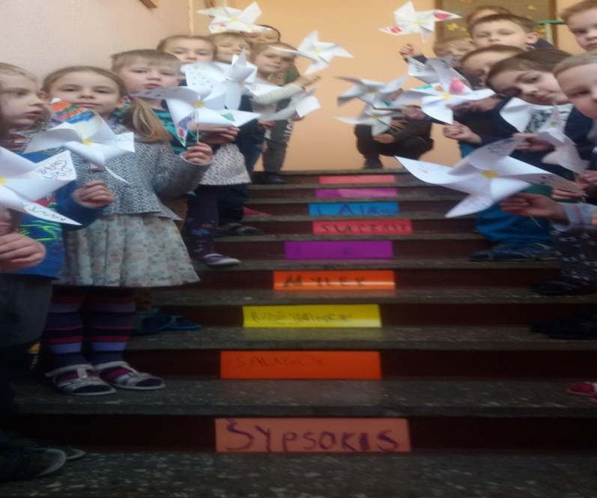
LAIPTAI

Slide 10
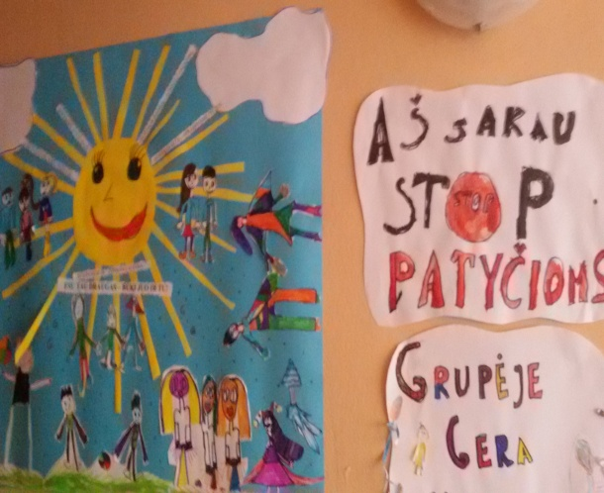
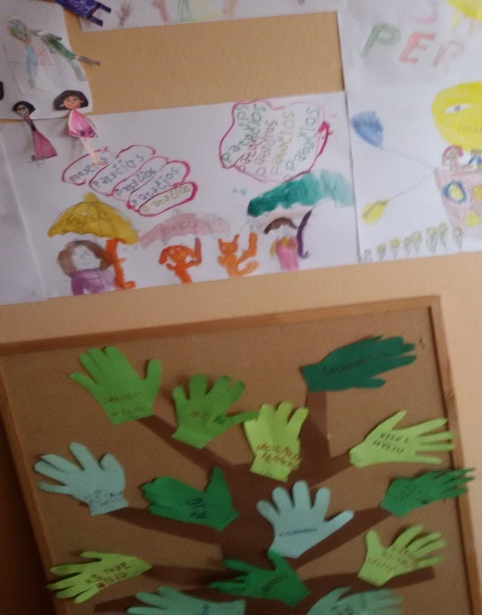
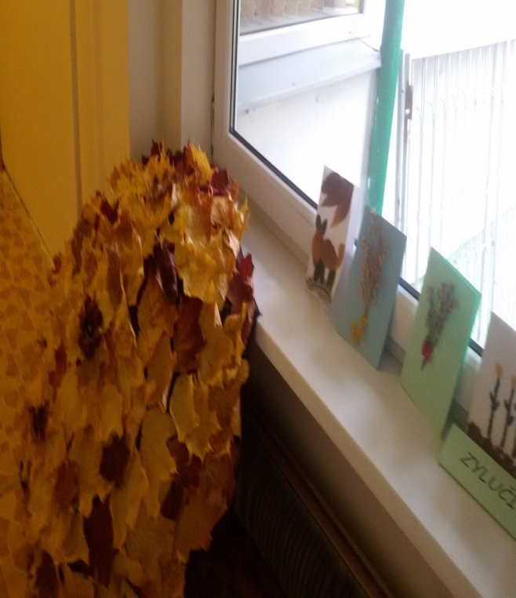
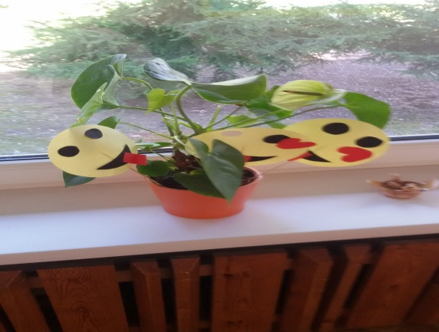
KORIDORIUS

Slide 11
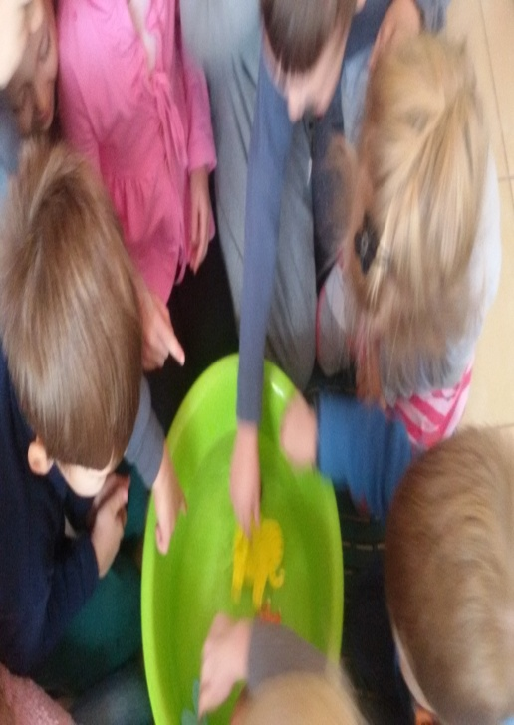
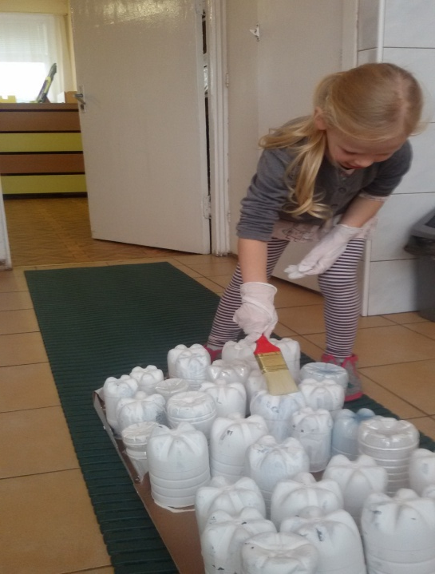
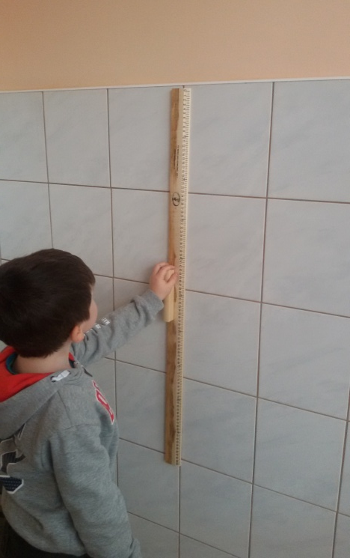
PRAUSYKLA

Slide 12
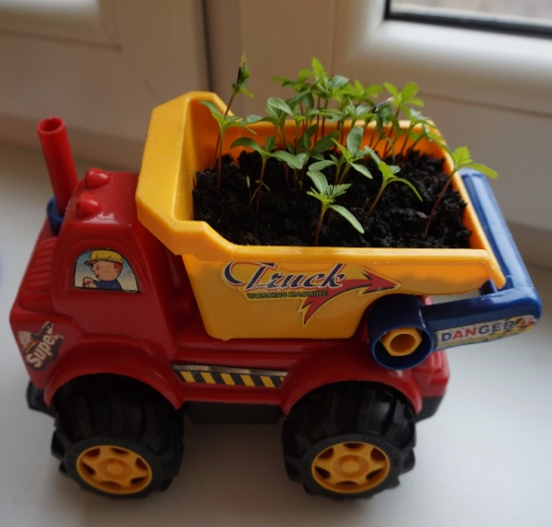
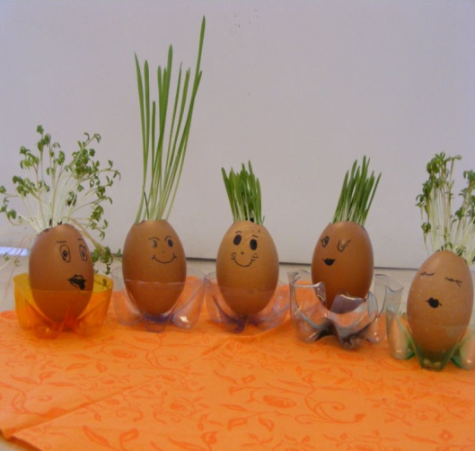
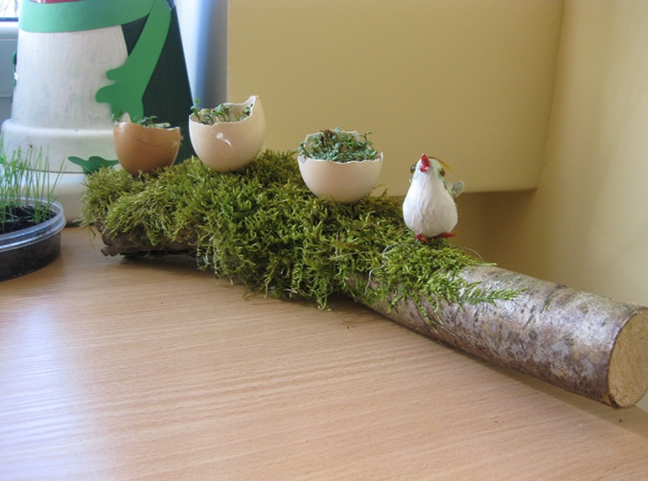
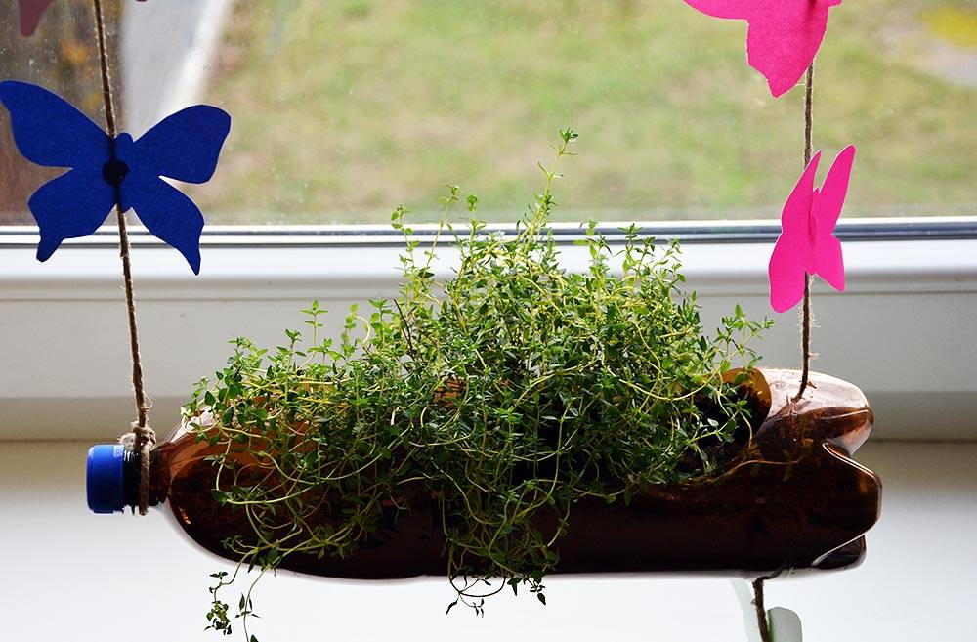
ŽALIOJI PALANGĖ

Slide 13
APLINKOS PAKEITIMAS
(ĮV. IŠVYKOS,EKSKURSIJOS),
KURIOS SKATINA VAIKŲ KŪRYBIŠKUMĄ, SAVARANKIŠKUMĄ,INICIATYVUMĄ.

Slide 14
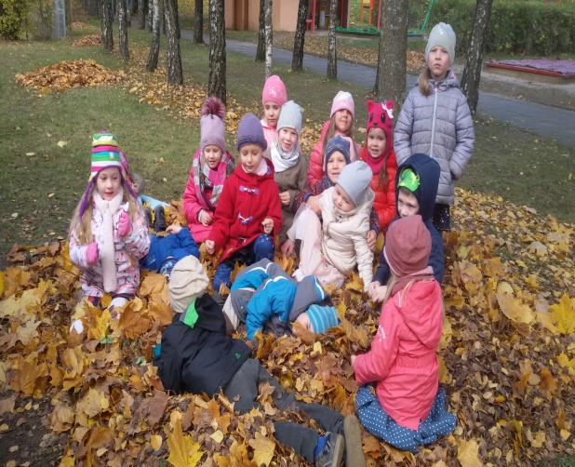
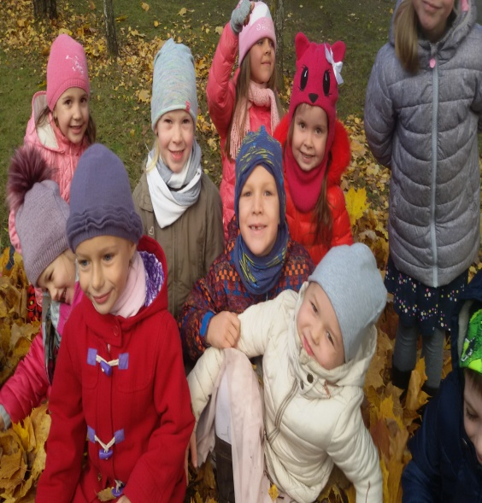
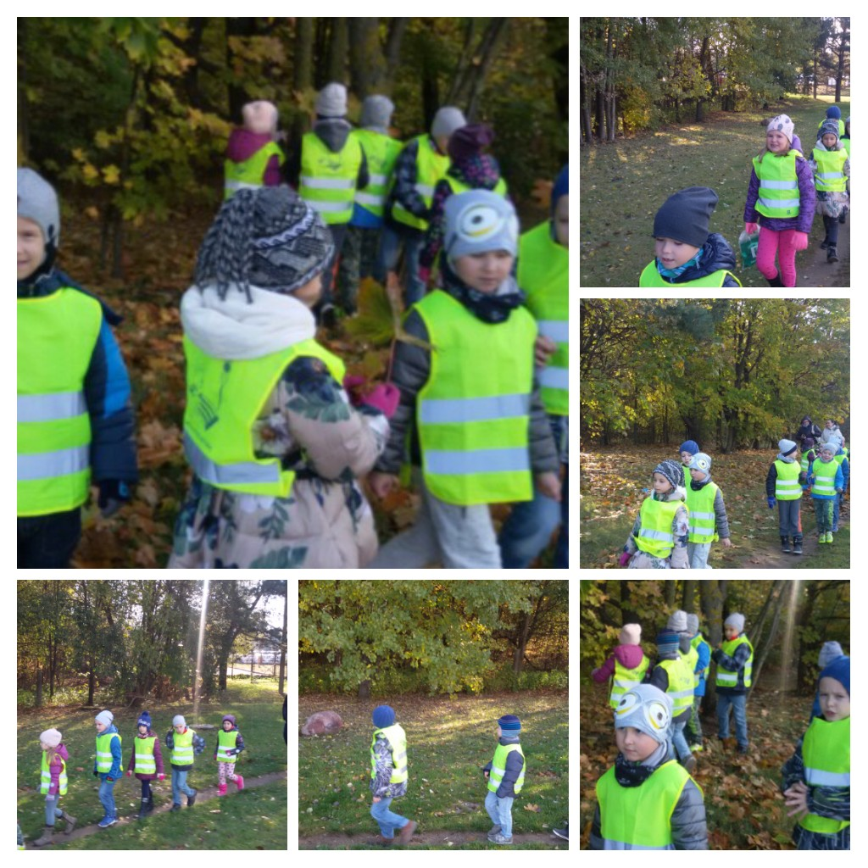
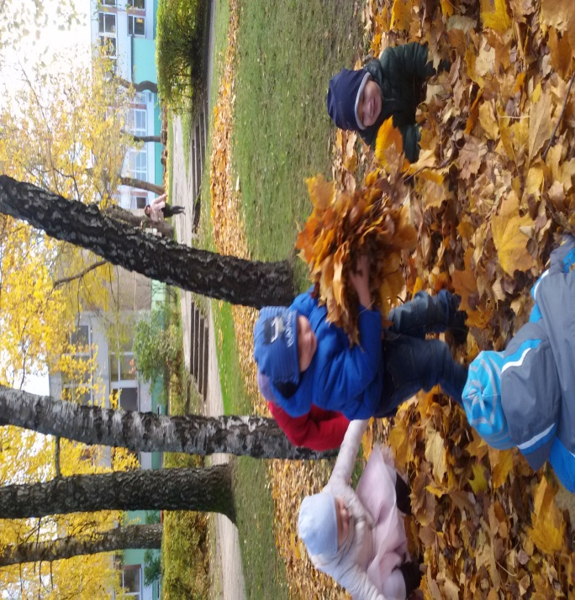
GAMTOJE

Slide 15
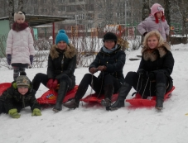
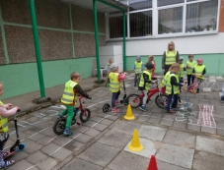
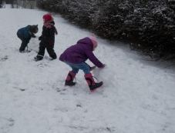
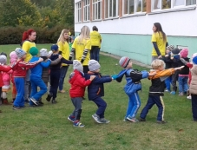
DARŽELIO TERITORIJOJE

Slide 16
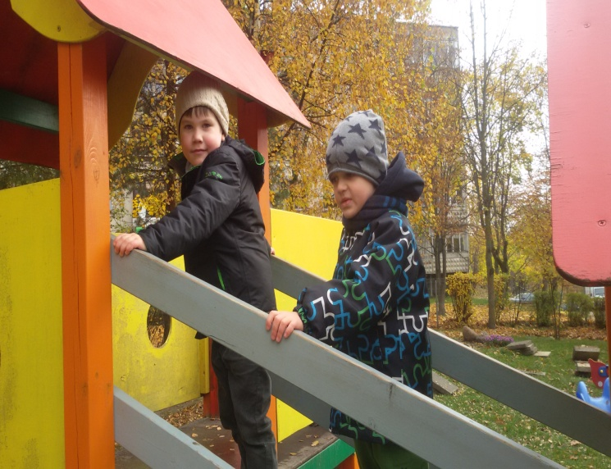
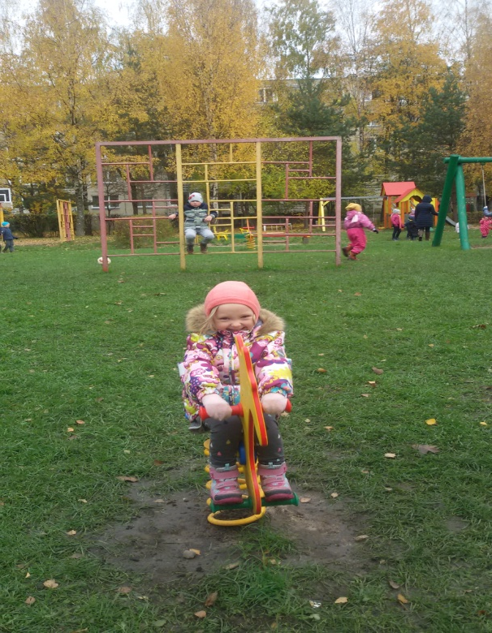
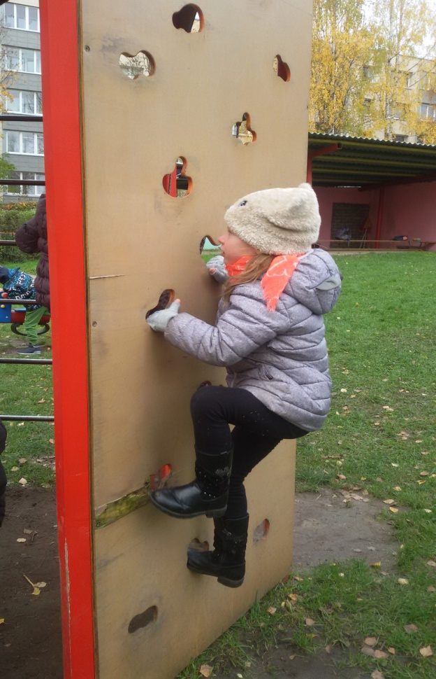
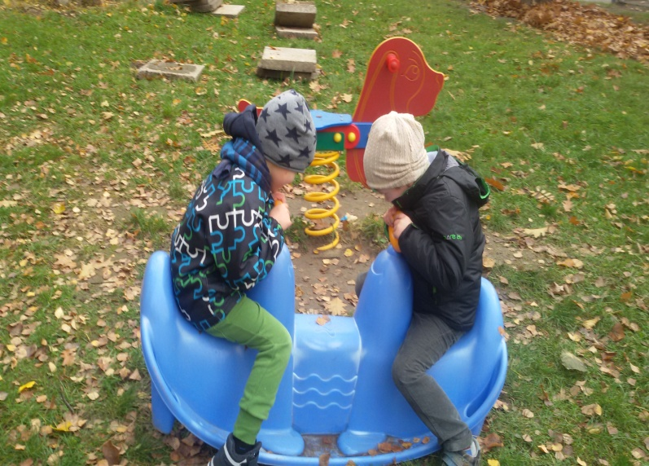

Slide 17
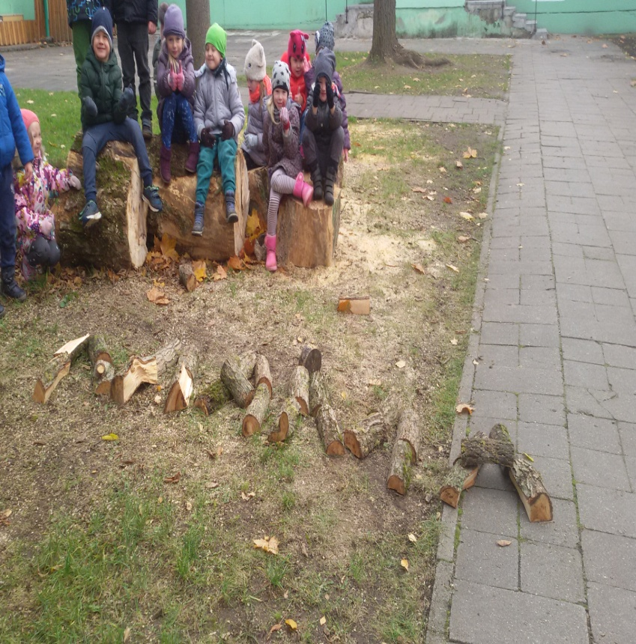
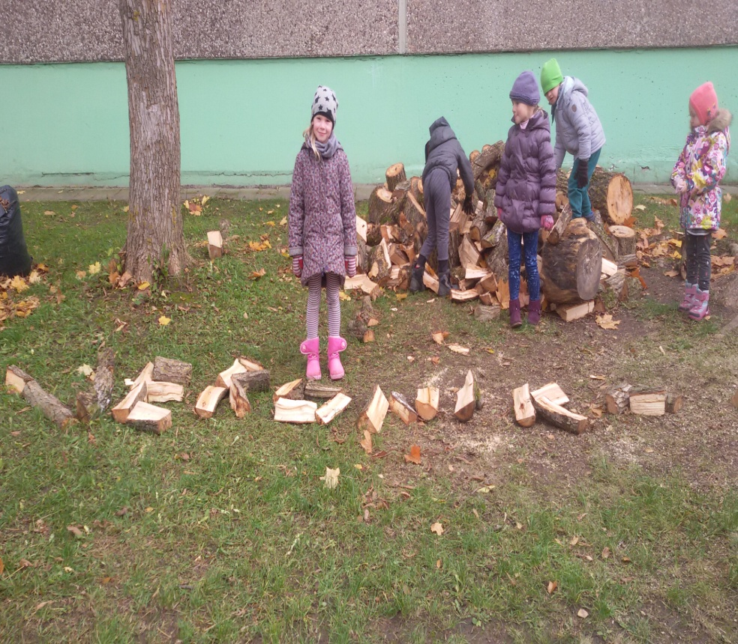
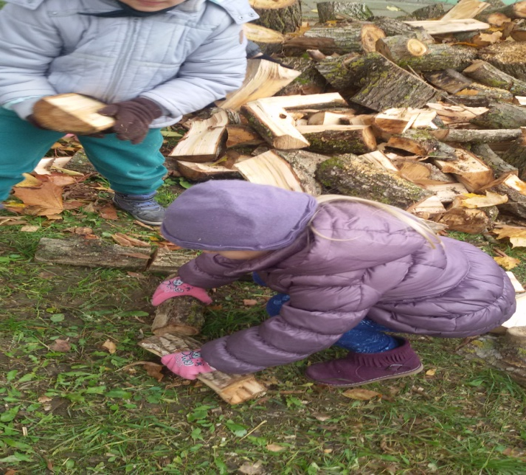

Slide 18
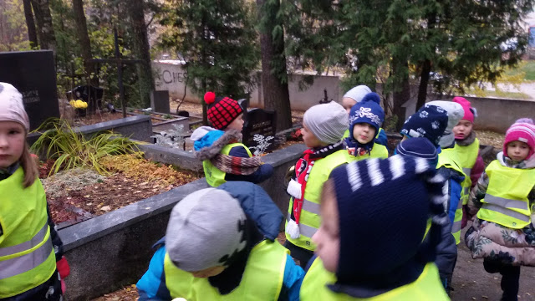
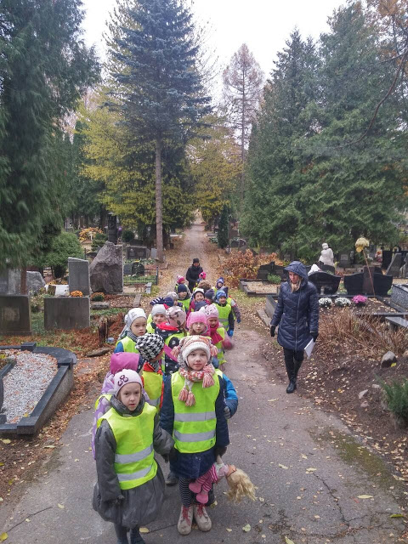
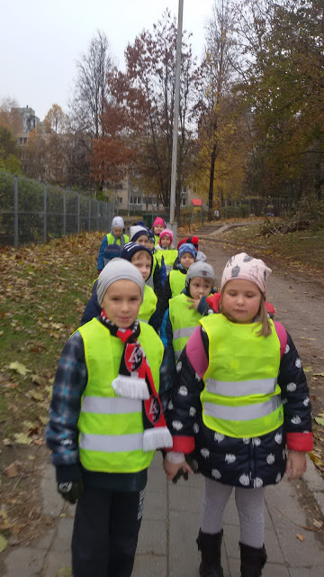
KAPINĖS

Slide 19
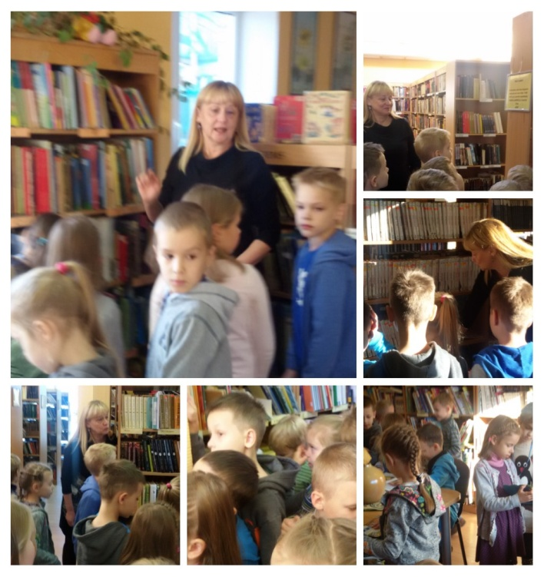
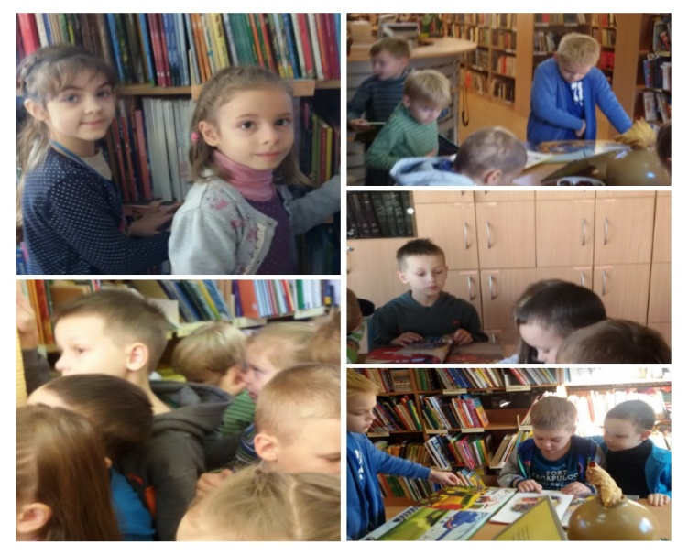

BILIOTEKA

Slide 20



ŽAISLŲ MUZIEJUS

Slide 21



DUONOS KEPĖJAS

Slide 22




SVEČIUOSE RUOPLIAI

Slide 23




STIKLO STEBUKAI

Slide 24






EDUKACINĖ PRAMOGA PREKYBOS CENTRE

Slide 25



MOKYKLA

Slide 26




PAUKŠČIAI IR JŲ GLOBA

Slide 27

Dėkoju už dėmesį
Patikimiausias būdas gerai išauginti vaikus – tai padaryti juos laimingus
Oskaras Vaildas

